Slide 1
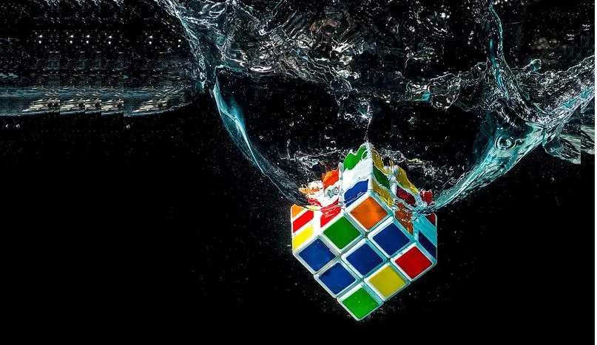
第八板块
考前策略指导

Slide 2
策略指导一 灵活运用6大物理思维方法，让审题、析题有方向

Slide 3
高考，七分靠实力，三分靠状态。考前通过系统归纳6大物理解题思维方法，以期让考生站在学科素养高度上把握学科精华，用6大思维主线审视、归拢解题的过程，让考生跳出“题海”，脱身“上岸”。

Slide 4
(一)整体与隔离思维
在研究多物体组成的系统问题时，要涉及到整体与隔离的思维方法。若研究外力对系统整体的作用或系统整体的加速度，一般应用整体思维求解；若研究系统内物体之间的相互作用时，一般用隔离思维求解。

Slide 5
[例1] (2023·山西运城联考)在一块固定的倾角为θ的木板上，叠放质量均为m的一本英语词典和一本汉语词典，图甲中英语词典在上，图乙中汉语词典在上。已知图甲中两本词典一起沿木板匀速下滑，图乙中两本词典一起沿木板匀加速下滑，两本词典的封面材料不同，但同一本词典的上、下两封面材料相同，近似认为滑动摩擦力与最大静摩擦力相等，设英语词典和木板之间的动摩擦因数为μ₁，汉语词典和木板之间的动摩擦因数为μ₂，英语词典和汉语词典之间的动摩擦因数为μ₃，重力加速度大小为g，则下列说法正确的是( )

Slide 6
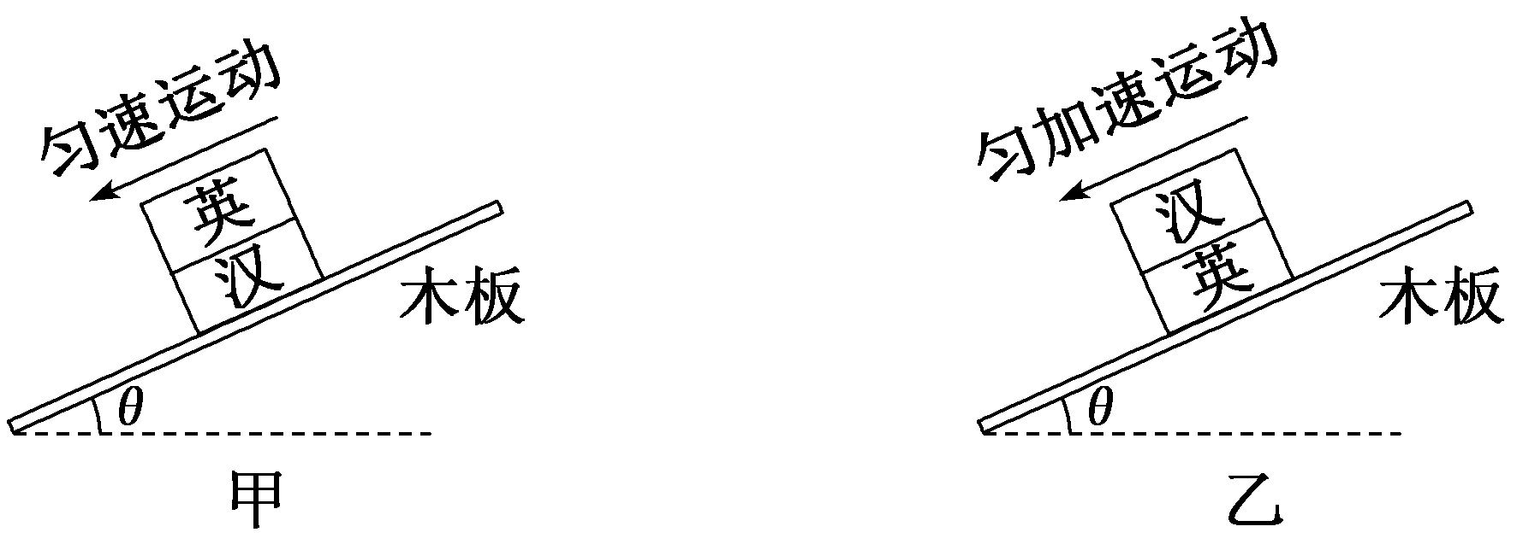
A．μ₂一定小于tan θ
B．μ₃一定等于tan θ
C．图乙中汉语词典受到的摩擦力大小一定是μ₁mgcos θ
D．图甲中英语词典受到的摩擦力大小一定是μ₃mgcos θ

Slide 7
[方法品悟] 对图甲词典整体进行受力分析，有2mgsin θ＝μ₂·2mgcos θ，解得μ₂＝tan θ，A错误；
对图甲中的英语词典单独受力分析，设其受到的静摩擦力为f，则有f＝mgsin θ≤μ₃mgcos θ，即μ₃≥tan θ，B错误；
对图乙词典整体进行受力分析，有2mgsin θ－μ₁·2mgcos θ＝2ma，对图乙的汉语词典单独受力分析，有mgsin θ－f_{汉}＝ma，联立解得f_{汉}＝μ₁mgcos θ，C正确；
根据A、B项的分析，可知2mgsin θ＝μ₂·2mgcos θ，f＝mgsin θ，故有f＝μ₂mgcos θ，D错误。故本题选C。

Slide 8
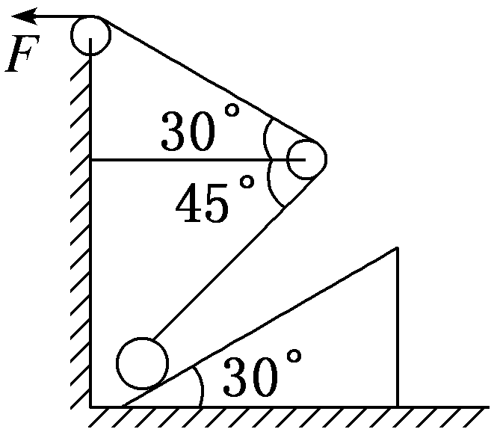
[应用体验]
1．(多选)用外力F通过如图所示的装置把一个质
量为m的小球沿倾角为30°的光滑斜面匀速向上拉动。
已知在小球匀速运动的过程中，拴在小球上的绳子与
水平杆之间的夹角从45°变为90°，斜面体与水平地面之间是粗糙的，并且斜面体一直静止在水平地面上。不计滑轮与绳子之间的摩擦。则在小球匀速运动的过程中，下列说法正确的是( )

Slide 9
A．地面对斜面体的静摩擦力始终为零
B．外力F一直在增大
C．某时刻绳子对水平杆上的滑轮的合力等于绳子的拉力
D．绳子移动的速度大于小球沿斜面运动的速度
答案：BC
解析：以小球为研究对象，利用隔离思维研究外力F的变化规律，设连接小球的绳子与水平方向的夹角为θ，对小球，

Slide 10
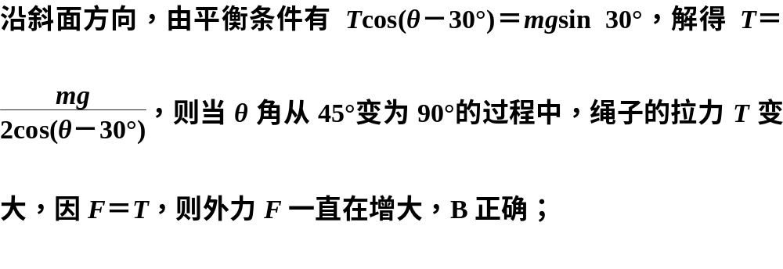

Slide 11
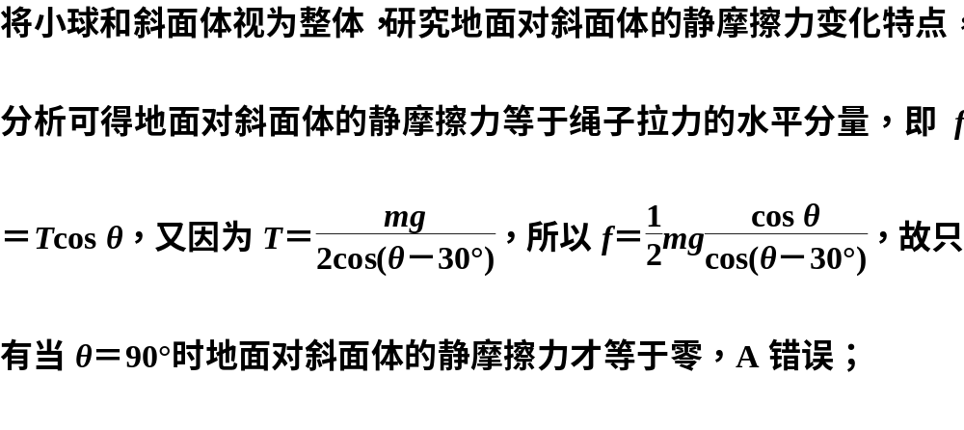

Slide 12
当θ＝90°时，滑轮两边绳子的夹角为120°，由受力分析可知，此时绳子对水平杆上的滑轮的合力等于绳子的拉力，C正确；
将小球沿斜面运动的速度v分解可知，绳子的速度v₁＝vcos(θ－30°)，则绳子移动的速度大小小于小球沿斜面运动的速度大小，D错误。

Slide 13
(二)类比与等效思维
类比与等效思维是指从事物间的类比或效果等同出发，在解决问题的过程中，对研究对象、过程、结构等进行灵活变换处理的一种思维方法。类比与等效思维的应用过程中要注意把陌生问题通过类比与等效，转化为熟悉的物理问题或物理模型，清晰地把握问题的实质，方便找到解决问题的途径。

Slide 14
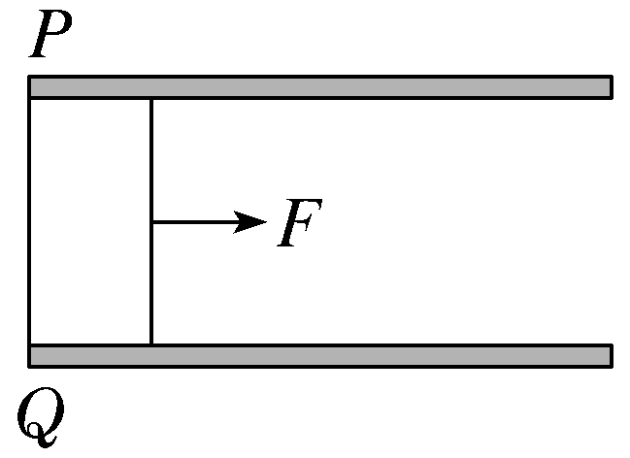
[例2] 如图所示，间距为L的两根平行金属导轨固定在水平桌面上，每根导轨单位长度的电阻为r₀，导轨的端点P、Q间用电阻不计的导线相连，垂直导轨平面的匀强磁场的磁感应强度B随时间t均匀变化(B＝kt)，一电阻也不计的金属杆可在导轨上无摩擦滑动且在滑动过程中始终保持与导轨垂直，在t＝0时刻，金属杆紧靠在P、Q端，在外力作用下，杆由静止开始向右做匀加速直线运动，则t时刻金属杆所受安培力为( )

Slide 15
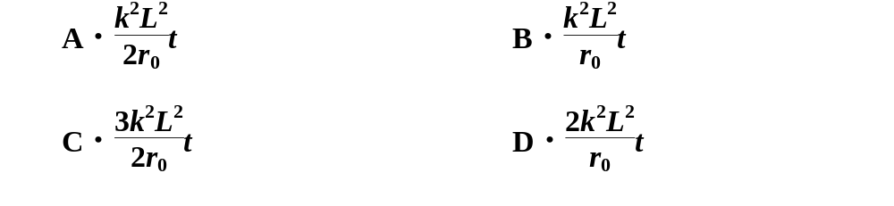
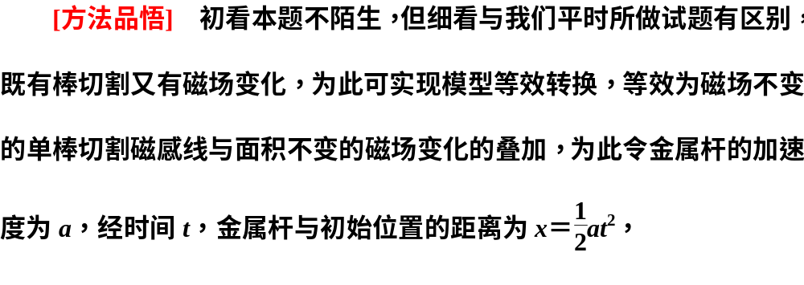

Slide 16
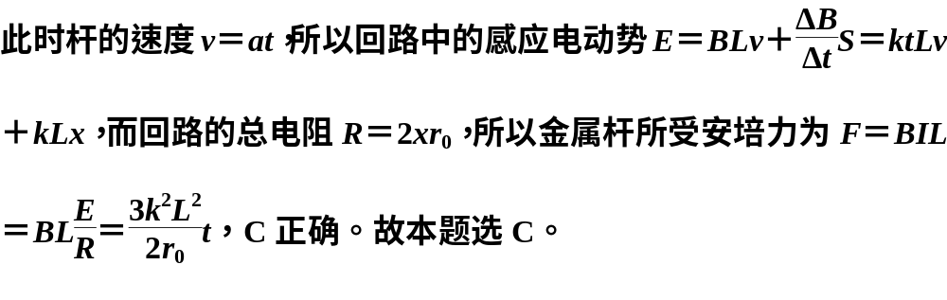

Slide 17
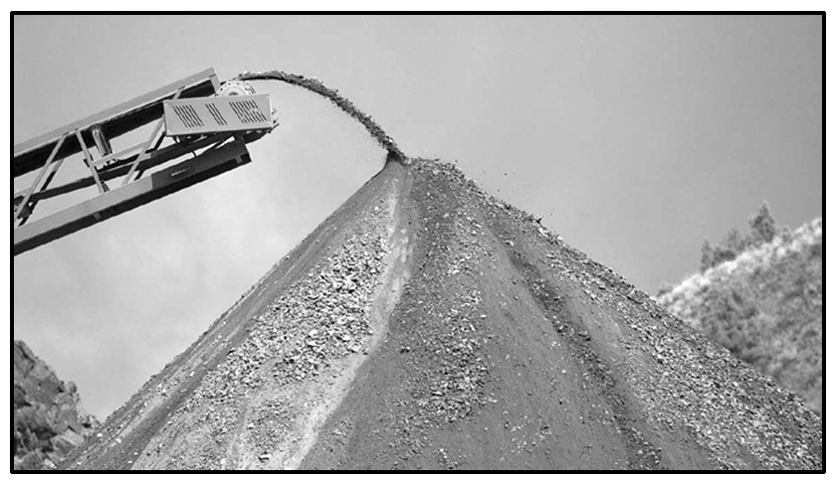
[应用体验]
2.小明在观察如图所示的沙子堆积时，发现沙子
会自然堆积成圆锥体，且在不断堆积过程中，材料
相同的沙子自然堆积成的圆锥体的最大底角都是相同的。小明测出这堆沙子的底部周长为31.4 m，利用物理知识测得沙子之间的动摩擦因数为0.5，估算出这堆沙的体积最接近( )
A．60 m³ B．200 m³
C．250 m³ D．500 m³

Slide 18
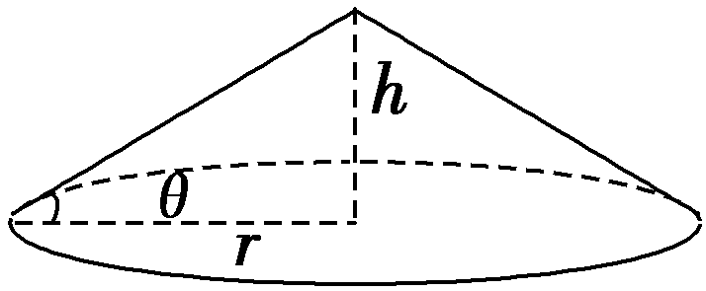
答案：A
解析：随着沙子不断堆积，达到某一高度后，
沙子就会沿着斜面下滑，通过类比可以建构出如
图所示的标准圆锥体模型，设圆锥高度为h，底面圆半径为r，最大底角为θ，沙子之间的动摩擦因数为μ，某粒沙子的质量为m，则沙子自然下滑时相当于斜面上物体匀速下滑，此时沙子受到的重力沿斜面的分力正好等于滑动摩擦力，即mgsin θ＝μmgcos θ，

Slide 19
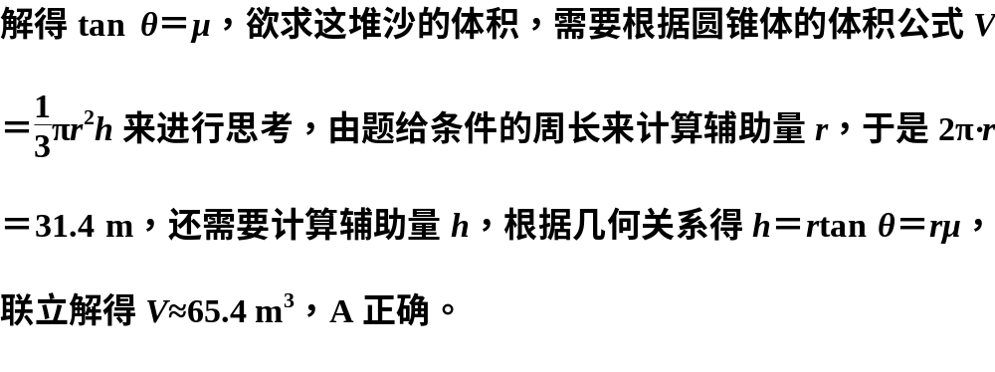

Slide 20
(三)临界与极限思维
临界与极限思维是把某个物理量推向特殊值或极限，从而作出科学的推理分析，给出判断或导出结论的思维方法。该类思维方法适用于题中所涉及的物理量随条件单调变化的情形。若将题中某些物理量的数值推向某一特殊值或者极大、极小值时，使问题中的隐含条件暴露出来，陌生结果变成熟悉的结论，问题化难为易，化繁为简，收到事半功倍的效果。

Slide 21
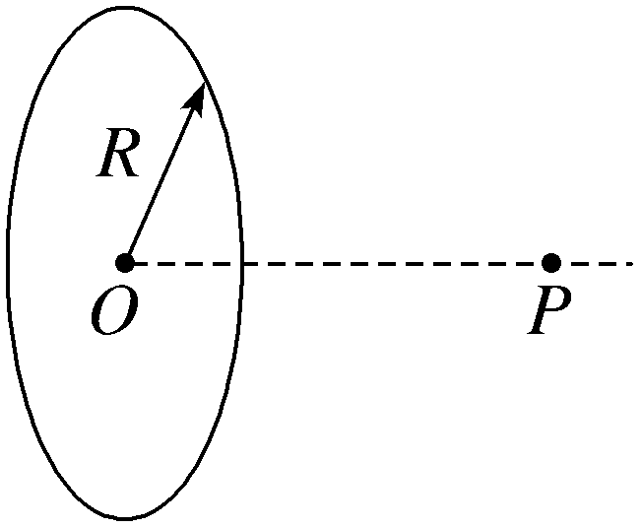
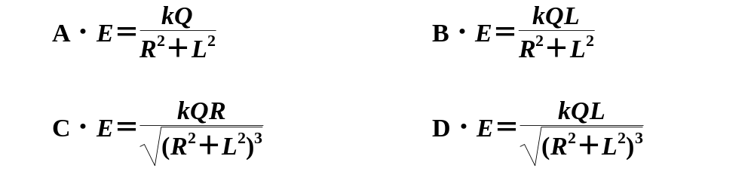
[例3] 如图所示，一半径为R的绝缘环上，均匀
地分布着带电荷量为Q的电荷，在垂直于圆环平面的
对称轴上有一点P，它与环心O的距离OP＝L，静电
力常量为k。关于P点的场强E，下列四个表达式中有一个是正确的，请你根据所学的物理知识，通过一定的分析，判断正确的表达式是( )

Slide 22
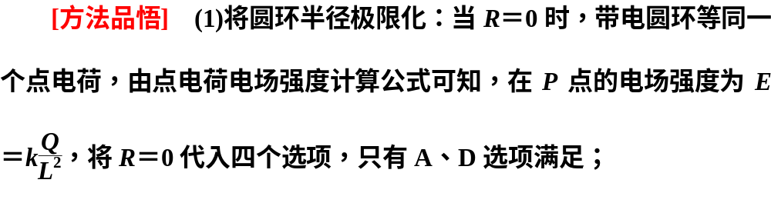
(2)将OP距离极限化：当L＝0时，P点等同于在均匀带电圆环的中心处，电场强度为0，将L＝0代入选项A、D，只有D项满足。故本题选D。

Slide 23
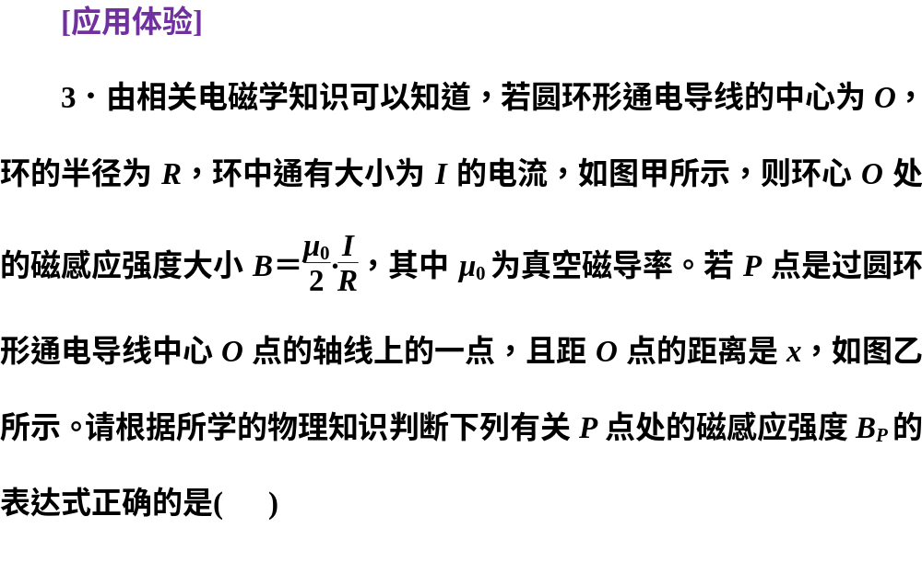

Slide 24
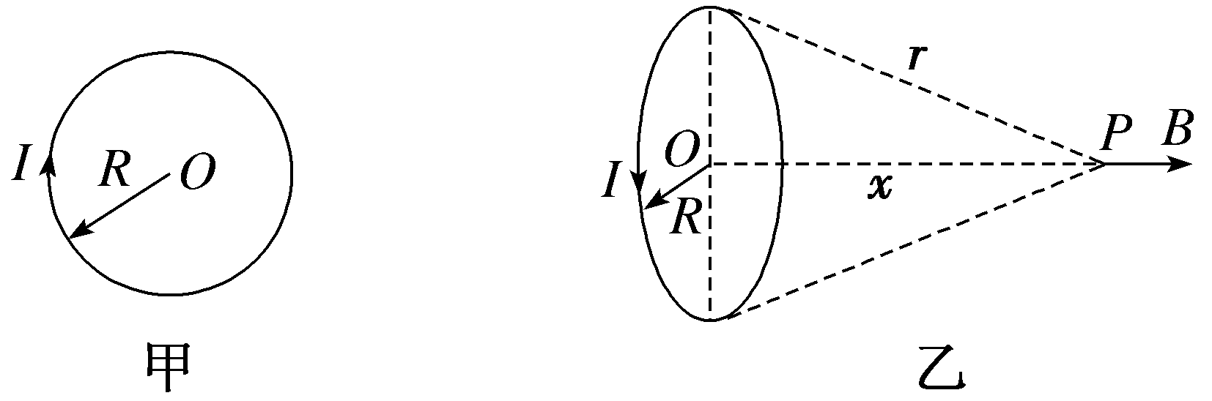
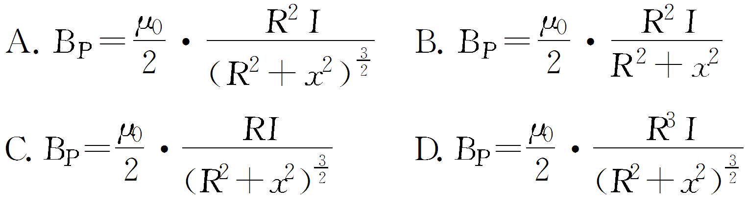

Slide 25
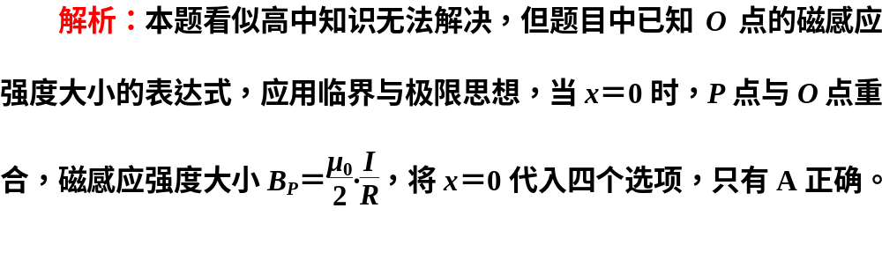
答案：A

Slide 26
(四)对称与逆向思维
物理中的对称性表现为研究对象在结构上的对称性、物理过程在时间和空间上的对称性、物理量在分布上的对称性及作用效果上的对称性等，利用对称性处理物理问题是物理学中常用的一种思维方法。而对于在时间和空间上具有对称性的物理问题，可以由正向过程转换为逆向过程，利用逆向思维进行分析，可能会使正向思维受阻的问题峰回路转、柳暗花明。

Slide 27
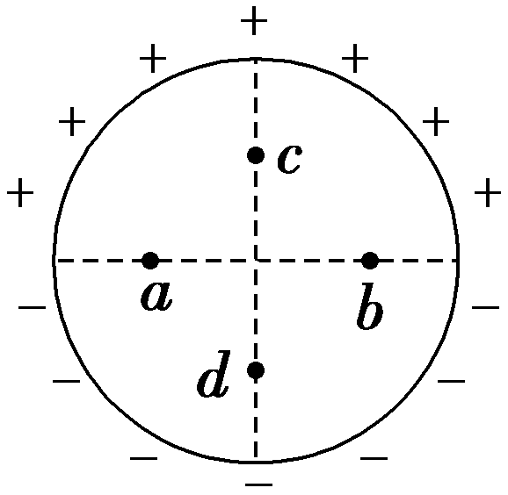
[例4] (多选)如图所示，竖直平面内一绝缘细圆环的
上、下半圆分别均匀分布着等量异种电荷。a、b为圆环水
平直径上的两个点，c、d为竖直直径上的两个点，它们与
圆心的距离均相等。则( )
A．a、b两点的场强相等 B．a、b两点的电势相等
C．c、d两点的场强相等 D．c、d两点的电势相等

Slide 28
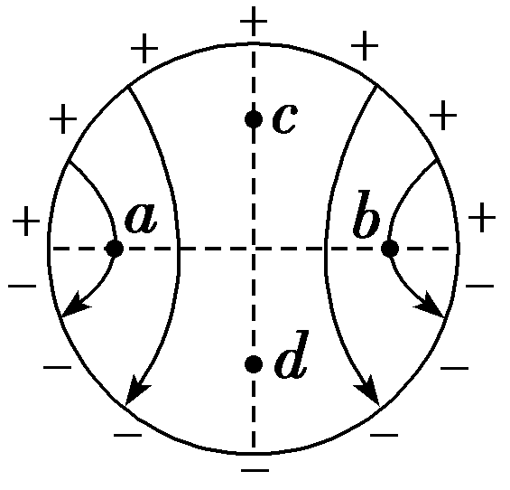
[方法品悟] 画出圆环内电场线分布的剖面图如
图所示，根据对称性可知，图中的a、b两点的电场线
疏密程度相同，电场强度大小相等，方向都是沿该点
的切线竖直向下，即a、b两点的场强相等，A正确；
a、b两点关于圆环的竖直直径对称，所以a、b两点的电势相等，B正确；

Slide 29
c、d两点关于圆环的水平直径对称，电场线的疏密程度相同，即电场强度大小相等，方向均为竖直向下，故c、d两点的场强相等，C正确；
c、d两点在同一电场线上，而沿着电场线方向电势降低，所以φ_{c}＞φ_{d}，D错误。故本题选A、B、C。

Slide 30
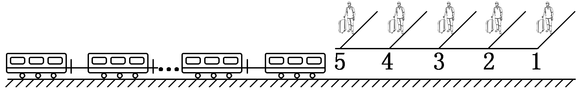
[应用体验]
4．如图所示，高铁站台上，5位旅客在各自车厢候车线处候车，若动车每节车厢长为l，动车进站时做匀减速直线运动。站在2号候车线处的旅客发现第1节车厢经过他所用的时间为t，动车停下时该旅客刚好在第2节车厢门口(第2节车厢最前端)，则( )

Slide 31
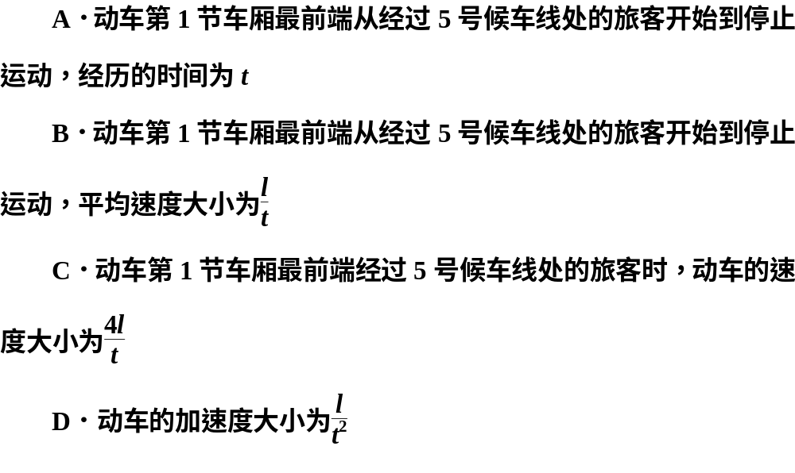

Slide 32
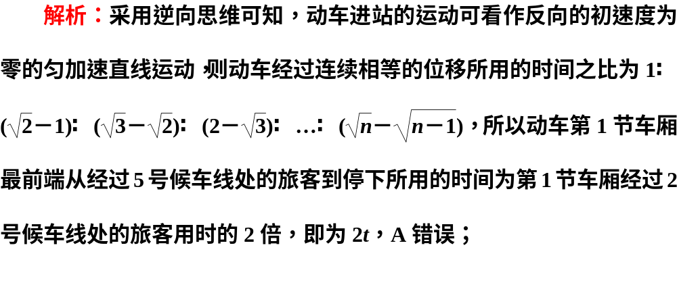
答案：C

Slide 33
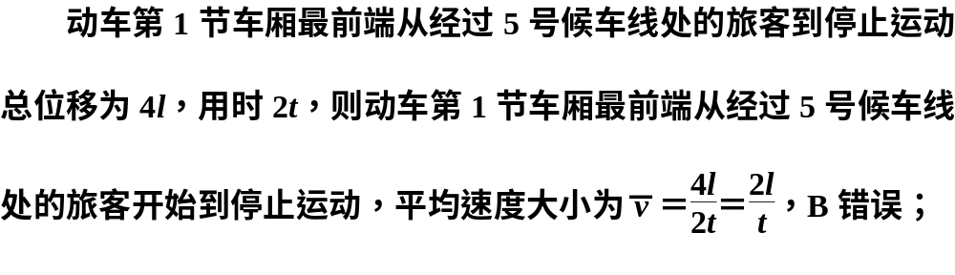
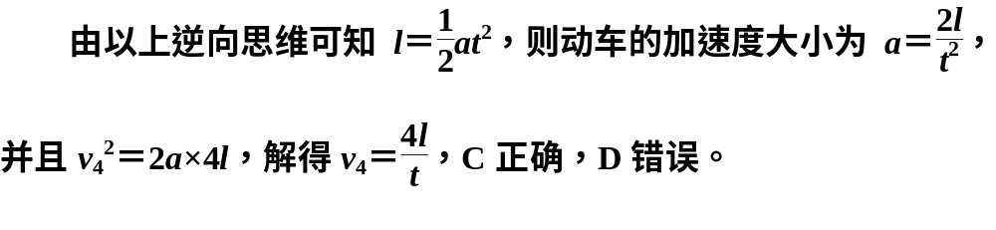

Slide 34
(五)图像与数形思维
物理图像是一种非常形象的数字语言和工具，利用它可以很好地描述物理过程和物理规律，恰当地表示语言难以表达的内涵。若题干或选项中给出了物理图像，则需要从图像纵、横坐标的物理意义出发，运用相关规律，建立相应的函数关系，再从图线中的“点”“线”“斜率”“截距”和“面积”等诸多方面寻找解题的突破口。

Slide 35
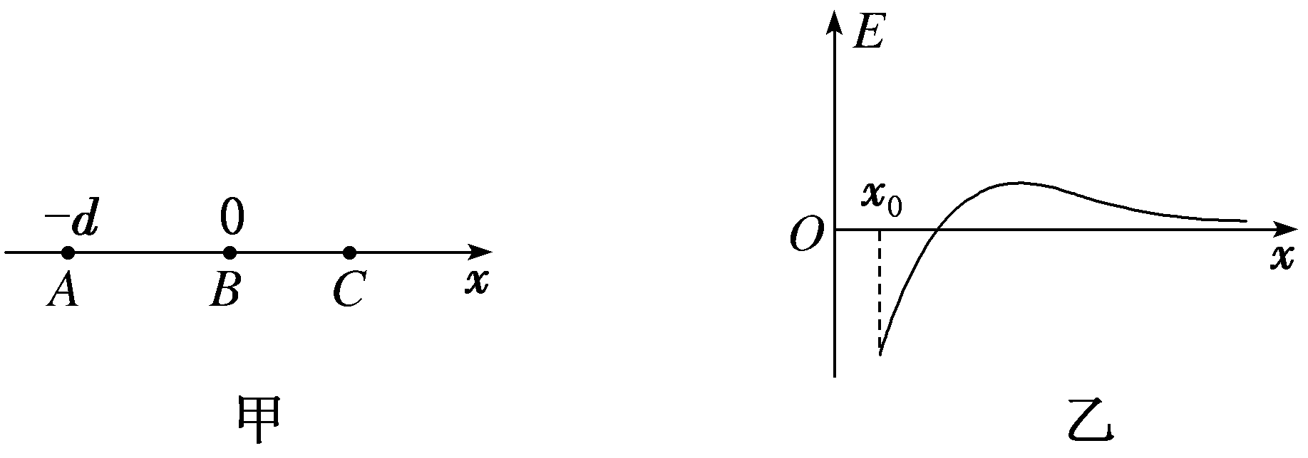
[例5] (多选)在x轴上固定两个点电荷A、B，其中A所带电荷量为＋4Q、坐标x_{A}＝－d，B所带电荷量为－Q，位于坐标原点(x_{B}＝0)，如图甲所示，x轴上部分电场强度分布如图乙所示(规定x轴正方向为电场强度的正方向)。现将一个带负电的试探电荷C从坐标x_{C}处(0＜x_{C}＜d)静止释放，用a、E_{p}和E_{k}分别表示C的加速度、电势能和动能，设x轴正方向为加速度的正方向，无穷远处为电势零点，则下列图像可能正确的是( )

Slide 36
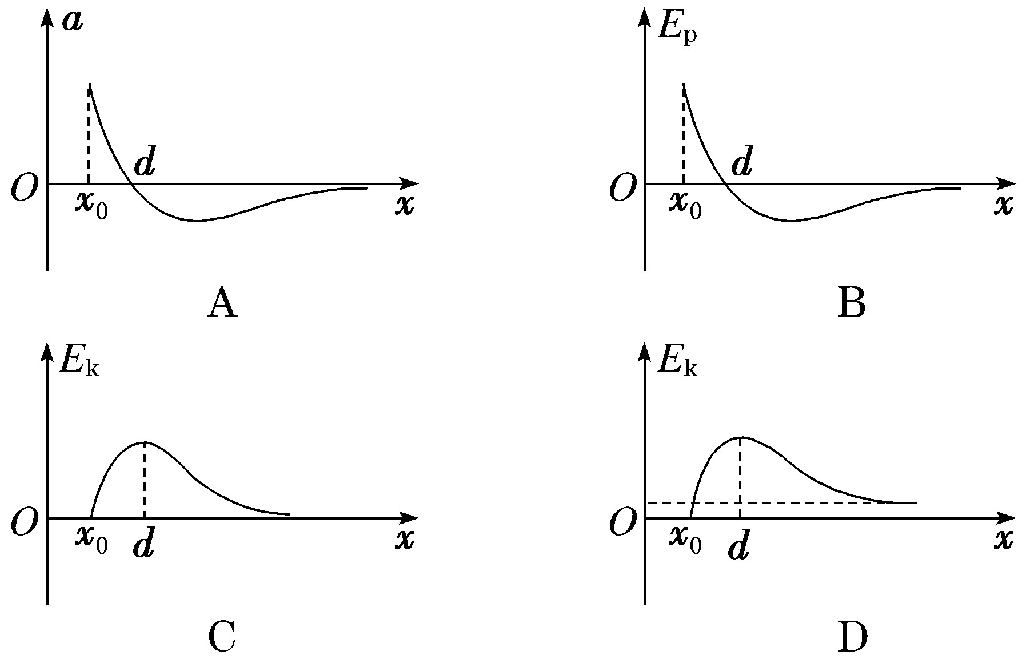

Slide 37
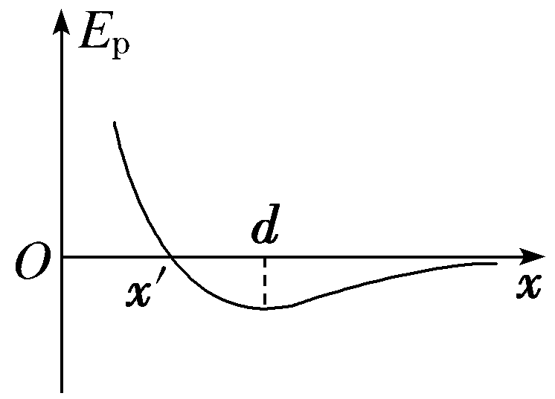
[方法品悟] 根据牛顿第二定律有qE＝ma，加
速度a与电场强度E成正比，因为试探电荷带负电，
所以加速度的方向与电场强度方向相反，场强随x
的变化图像与加速度随x的变化图像的形状关于x轴对称，A可能正确；

Slide 38
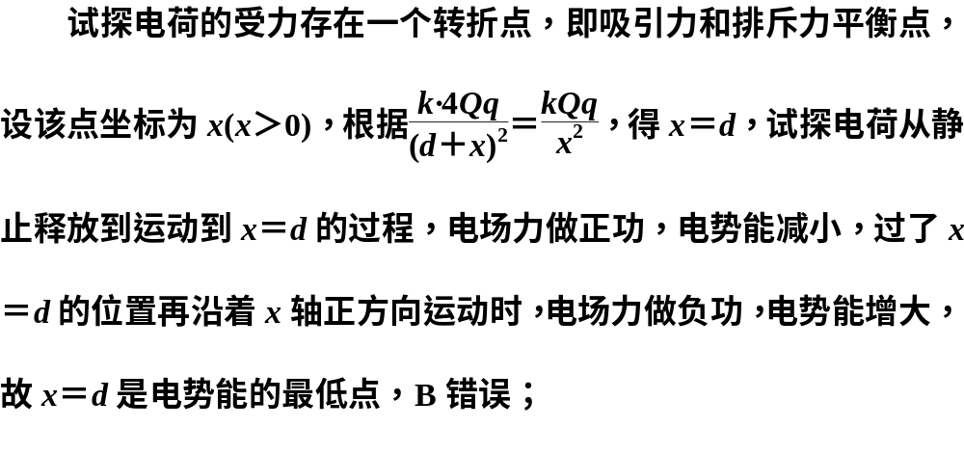

Slide 39
试探电荷从静止释放到运动到x＝d的过程，电场力做正功，动能增大，过了x＝d的位置再沿着x轴正方向运动时，电场力做负功，动能减小，试探电荷运动到x＝d点时动能最大，当x＞d时，可能动能减小到零后返回，也可能动能一直减小运动到无穷远处，具体讨论如下：如图所示是试探电荷的E_{p}-x图像，若试探电荷从x′左侧静止释放，则电荷运动至无穷远处时还有末动能；若从x′与d之间静止释放，则电荷运动至电势能与出发点相同时速度就为零了，接下来就会返回并在电势能相等的两点之间往复运动，C、D可能正确。故本题选A、C、D。

Slide 40
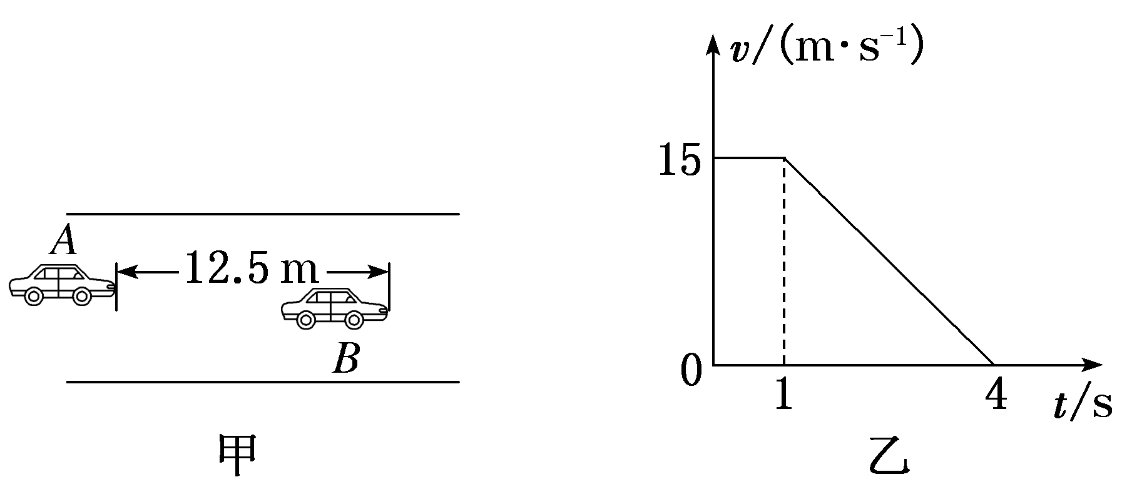
[应用体验]
5．(2023·安徽六安示范高中质检)如图甲所示，汽车A在平直的公路上沿直线车道以15 m/s的速度匀速行驶，发现前方12.5 m处相邻车道停有汽车B，B车从t＝0时以5 m/s²的加速度匀加速启动，该路段限速20 m/s，假设B车达到最大速度后匀速行驶，A车运动的v-t图像如图乙所示。则下列说法正确的是( )

Slide 41
A．t＝2 s时，两车相遇
B．t＝2 s时，A车在B车前面
C．两车可以相遇两次，相遇时间分别是1 s和4 s
D．如果A车无法追上B车，则t＝0时两车相距至少为15 m

Slide 42
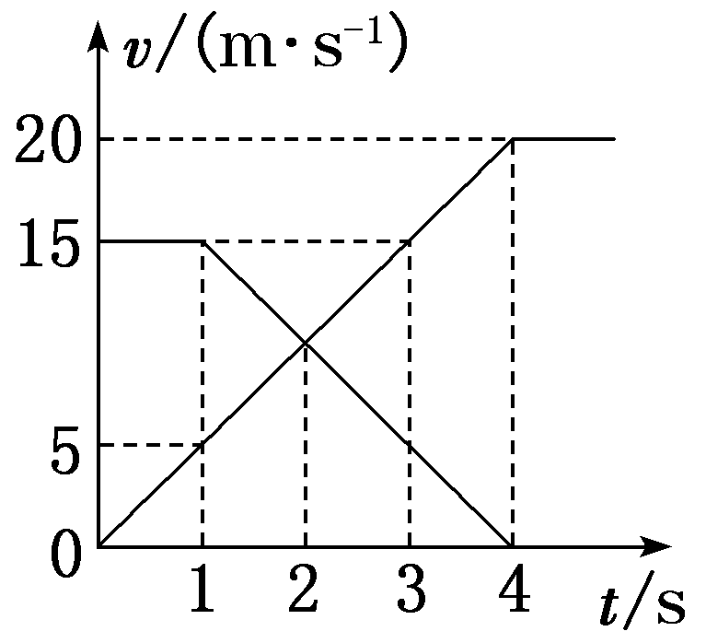
答案：B
解析：在图乙中作出B车的v-t图像如图所示，由
题知，A、B刚开始相距12.5 m，根据速度—时间图
像与坐标轴围成的面积表示位移分析可知，当Δs＝
12.5 m时两车相遇，所以A、B相遇时间分别为1 s和3 s，且2 s时A车在前，B车在后，A、C错误，B正确；

Slide 43
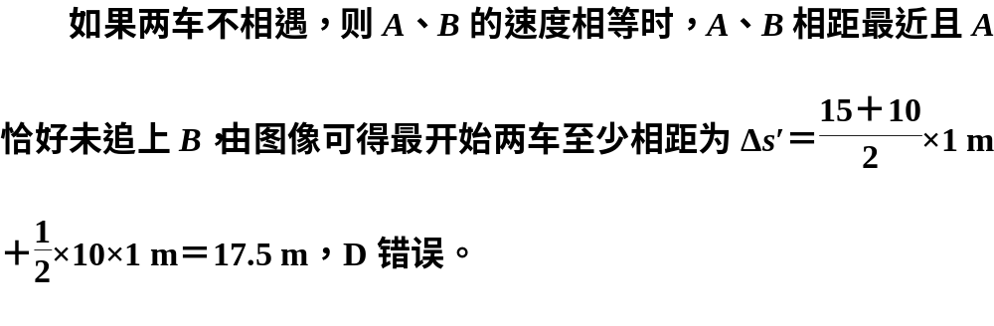

Slide 44
(六)假设与守恒思维
假设思维是以科学事实为基础，形成对研究对象、物理过程、物理结论的假设，然后根据物理规律进行分析、讨论和计算，得到对假设的肯定或否定的结论，假设思维可使我们在解决复杂问题时迅速找到思考方向和发力点。守恒是指在事物的发展变化过程中，某一些量的各个部分在发生变化，而其总和始终保持不变。守恒思维是人们在科学研究过程中对自然本质的一种认识、一种反映形式。

Slide 45
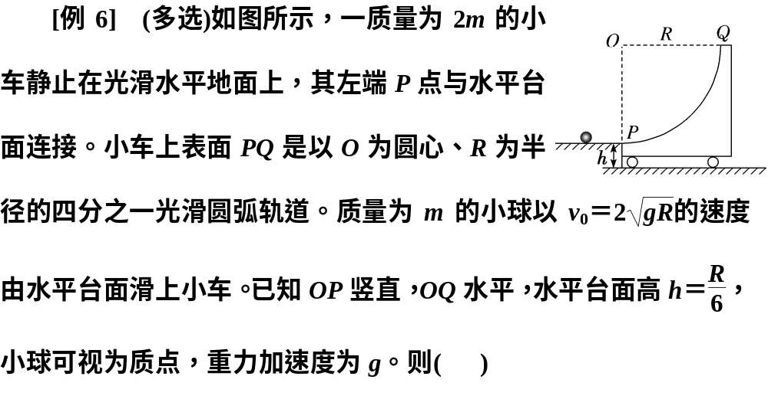

Slide 46
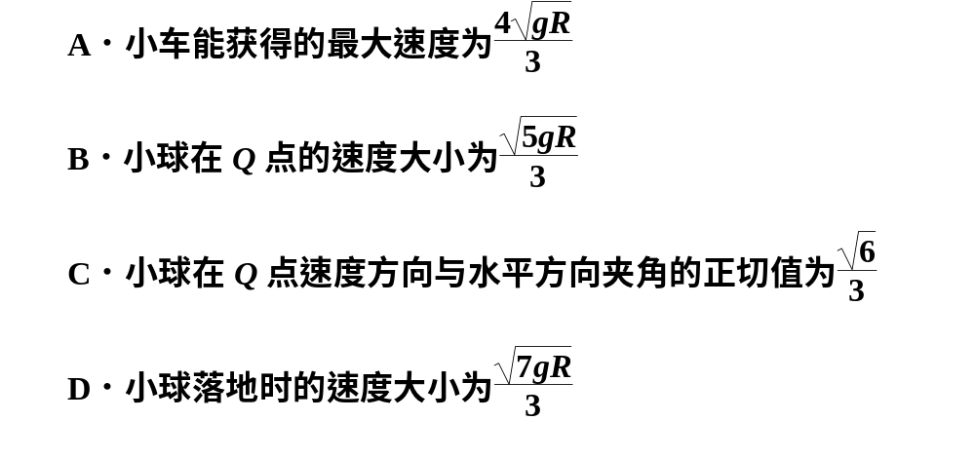
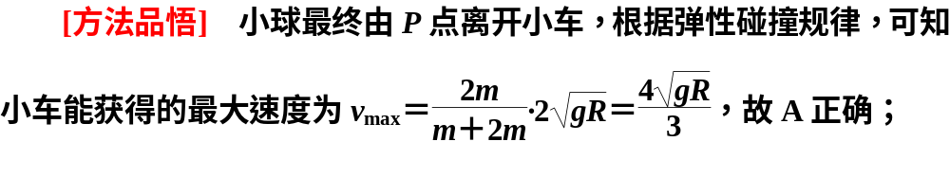

Slide 47
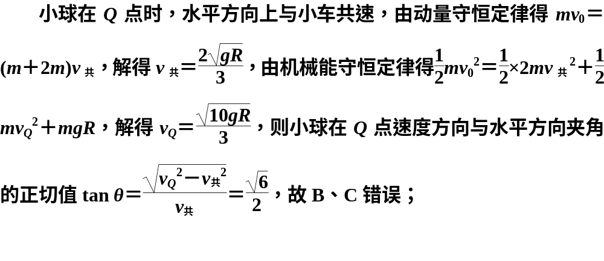
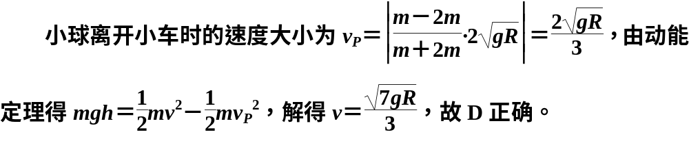

Slide 48
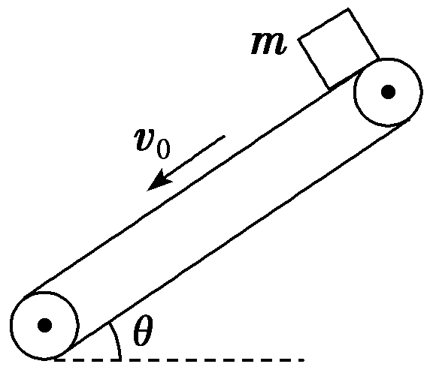
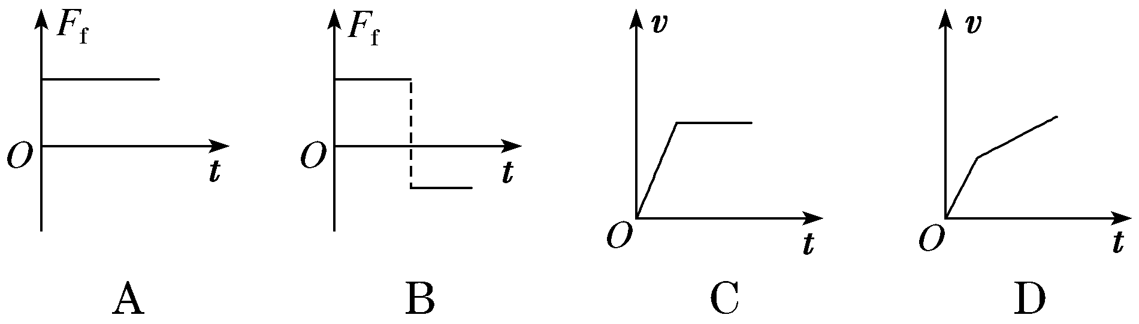
[应用体验]
6．(多选)如图所示，足够长的传送带与水平面夹角
为θ，以速度v₀逆时针匀速转动。在传送带的上端轻轻放
置一个质量为m的小木块，则下列选项中能客观地反映
小木块受到的摩擦力和速度随时间变化情况的是( )

Slide 49
答案：BCD
解析：当小木块速度小于传送带的速度时，小木块相对于传送带向上滑动，受到沿传送带向下的摩擦力，其加速度a＝gsin θ＋μgcos θ，因传送带足够长，当小木块与传送带速度相等后，若μ＞tan θ，则F_{f}＝mgsin θ＜μmgcos θ，摩擦力方向沿传送带向上，为静摩擦力，大小变小，小木块将随传送带一起匀速向下运动；若μ＜tan θ，则小木块将以a′＝gsin θ－μgcos θ的加速度向下加速运动，加速度减小，摩擦力大小不变，方向沿传送带向上，由以上分析可知，A错误，B、C、D均正确。

Slide 50
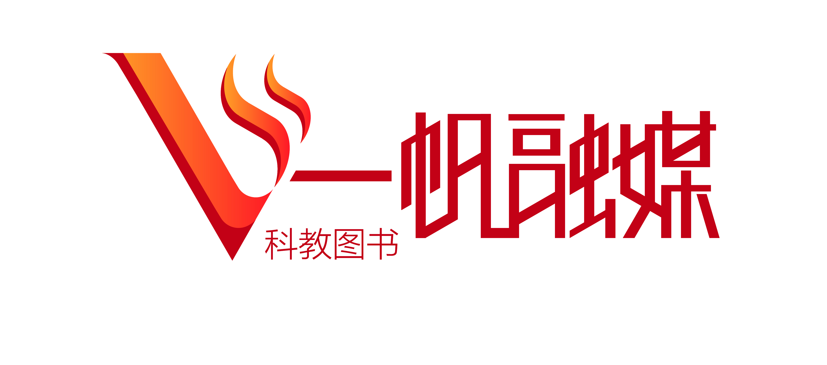
本课结束
更多精彩内容请登录：www.zghkt.cn

